Slide 1

한국기술교육대학교 능력개발교육원
태블로 기초
태블로 기초
유양규(Rotunda)

Slide 2



01
Tableau 기초

Slide 3

태블로 기초
01
Tableau 기초

Slide 4

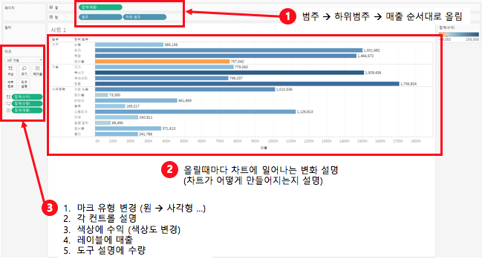
01
Tableau 기초
상단에 범주를 확인하여 조정 후 세부적인 정보를 확인할 수 있다.
Source: https://m.blog.naver.com/kijun0115/221168436413

Slide 5
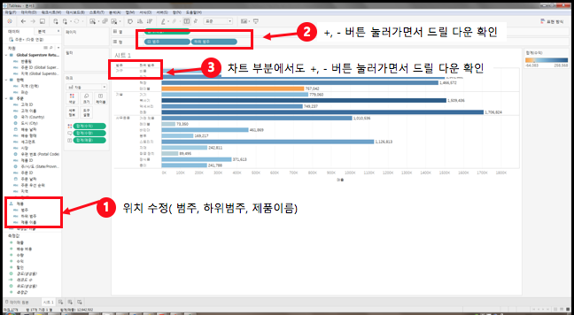
01
Tableau 기초
제품에 대한 위치를 수정하면서 데이터에 대한 상위 개념과 하위 개념을 구분하여
더 디테일하게 데이터를 확인할 수 있다.

Slide 6
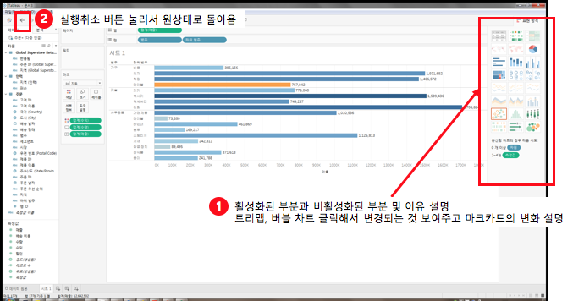
01
Tableau 기초
오른쪽 상단에 메뉴들을 보면 활성화 된 부분과 비활성화 된 부분을 확인할 수 있고
데이터를 더욱 더 시각화하여 보여줄 수 있다.

Slide 7
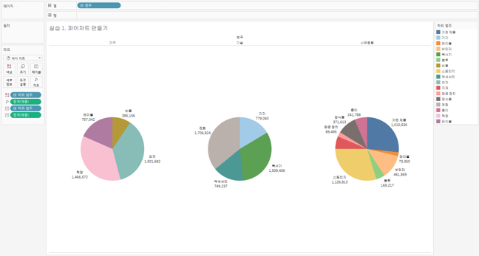
01
Tableau 기초
오른쪽 상단에 메뉴들을 보면 활성화 된 부분과 비활성화 된 부분을 확인할 수 있고
데이터를 더욱 더 시각화하여 보여줄 수 있다.

Slide 8
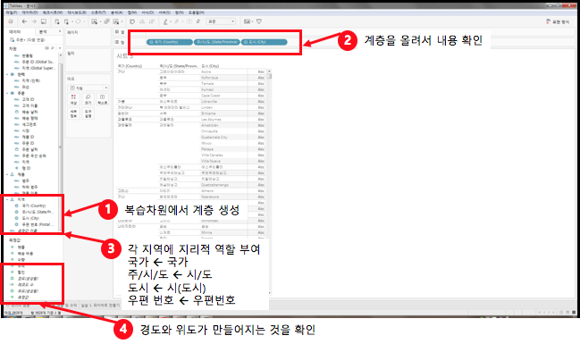
01
Tableau 기초
계층을 생성하여 데이터를 생성할 수 있다.

Slide 9
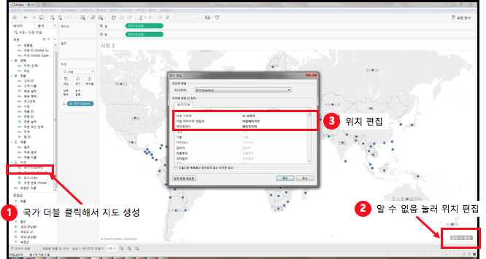
01
Tableau 기초
위치를 선택하여 특정 데이터를 확인할 수 있다.

Slide 10
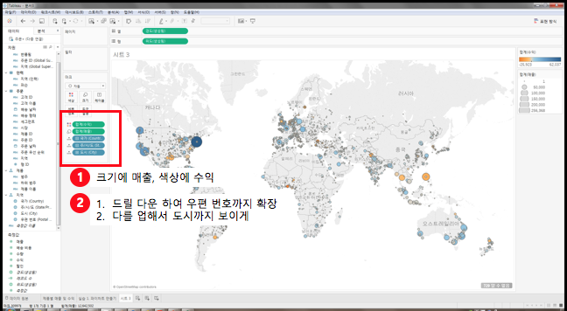
01
Tableau 기초
크기나 색상을 지정하여 지역마다의 특성을 표현할 수 있다.

Slide 11
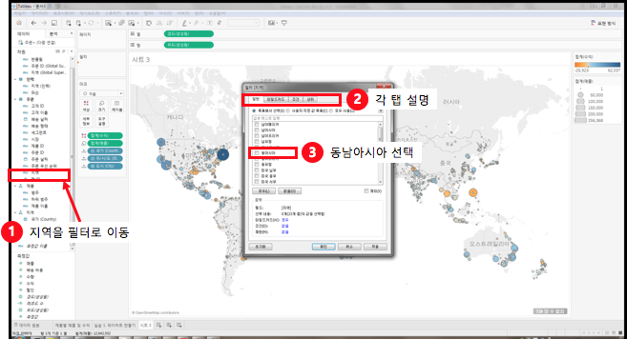
01
Tableau 기초
특정 지역을 선택하여 그 지역만의 특성을 파악할 수 있다.

Slide 12
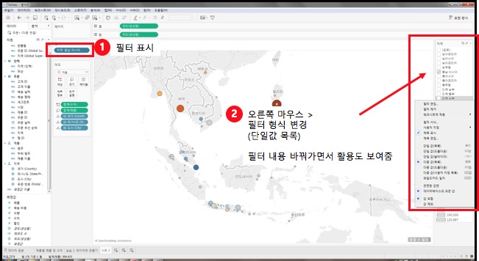
01
Tableau 기초
필터 값을 조정하여 더 세부적인 분석이 가능하다.

Slide 13
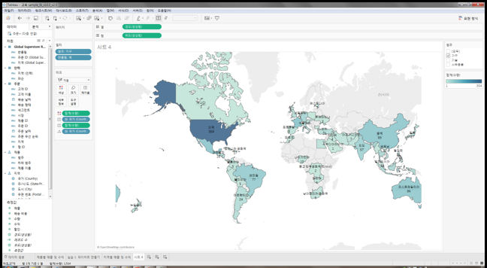
01
Tableau 기초
필터 값을 조정하여 더 세부적인 분석이 가능하다.

Slide 14
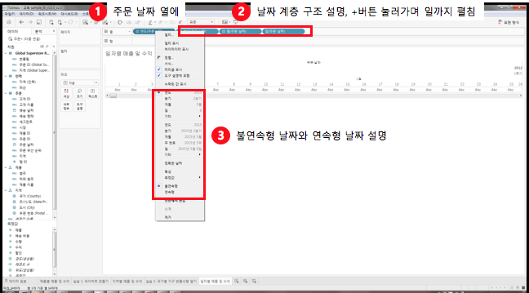
01
Tableau 기초
시계열 분석으로 예측을 진행할 수 있다.

Slide 15
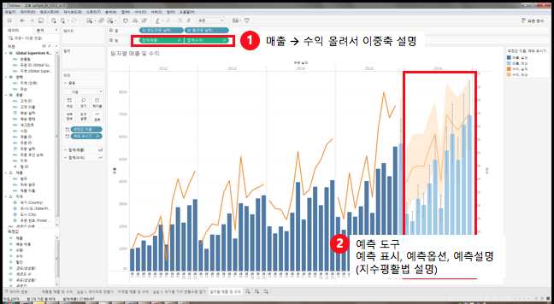
01
Tableau 기초
시계열 분석으로 예측을 진행할 수 있다.
Source: https://m.blog.naver.com/kijun0115/221168436413

Slide 16
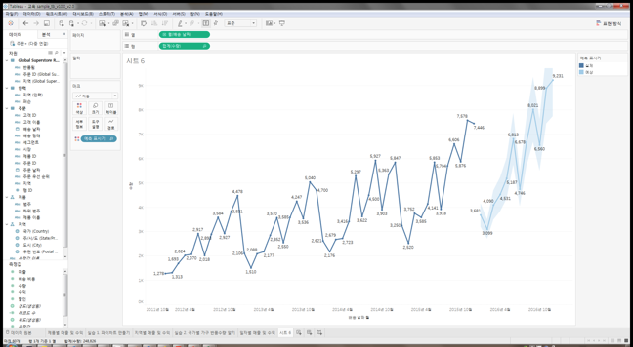
01
Tableau 기초
추세선을 확인하여 매출의 상관관계를 쉽게 파악할 수 있다.

Slide 17
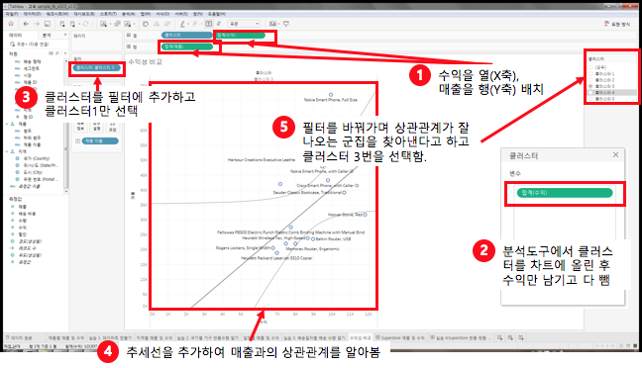
01
Tableau 기초
추세선을 확인하여 매출의 상관관계를 쉽게 파악할 수 있다.

Slide 18
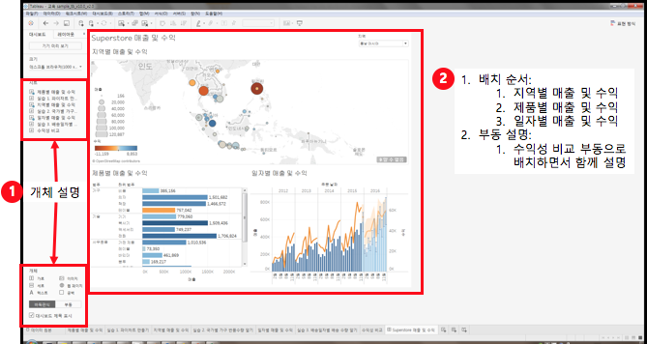
01
Tableau 기초
대시보드를 통해 분석했던 내용들을 한 페이지에 정리할 수 있다.

Slide 19
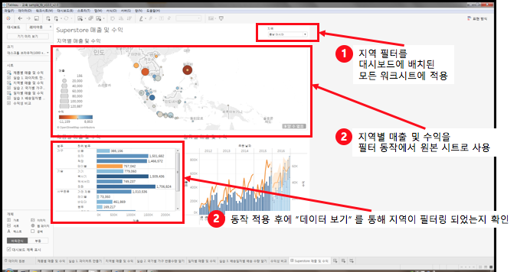
01
Tableau 기초
대시보드를 통해 분석했던 내용들을 한 페이지에 정리할 수 있다.

Slide 20
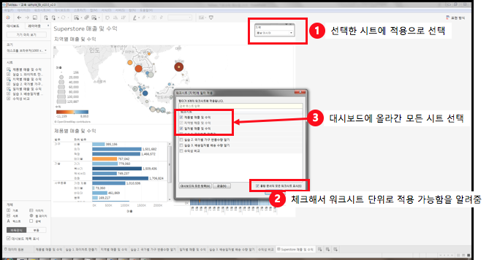
01
Tableau 기초
대시보드를 통해 분석했던 내용들을 한 페이지에 정리할 수 있다.

Slide 21
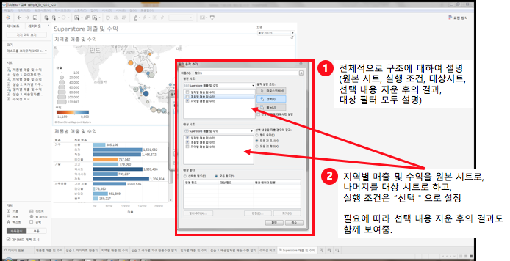
01
Tableau 기초
대시보드를 통해 분석했던 내용들을 한 페이지에 정리할 수 있다.
Source: https://m.blog.naver.com/kijun0115/221168436413

Slide 22
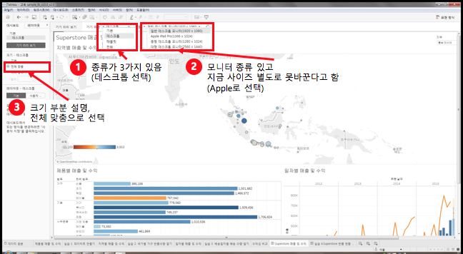
01
Tableau 기초
대시보드를 통해 분석했던 내용들을 한 페이지에 정리할 수 있다.

Slide 23
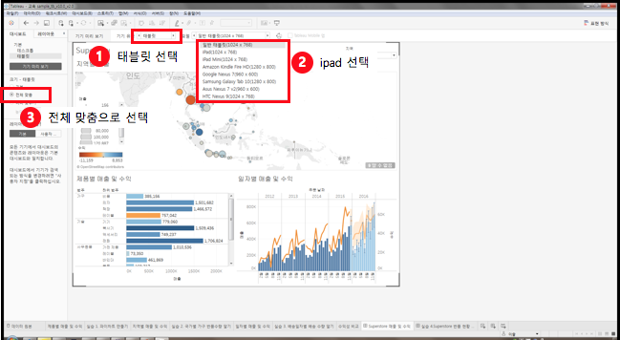
01
Tableau 기초
대시보드를 통해 분석했던 내용들을 한 페이지에 정리할 수 있다.

Slide 24
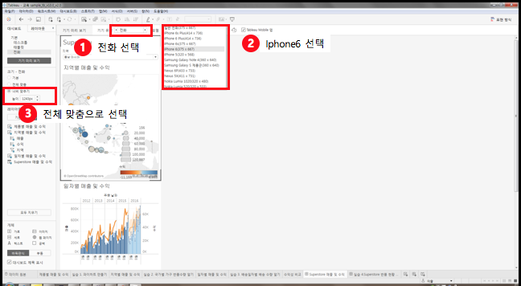
01
Tableau 기초
대시보드를 통해 분석했던 내용들을 한 페이지에 정리할 수 있다.

Slide 25
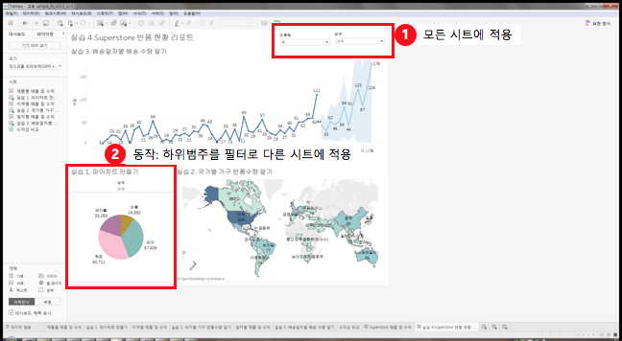
01
Tableau 기초
대시보드를 통해 분석했던 내용들을 한 페이지에 정리할 수 있다.
Source: https://m.blog.naver.com/kijun0115/221168436413

Slide 26

End of slide
source: https://www.udemy.com/artificial-intelligence-az/

